Slide 1
TOC튀는 멘토링
201944077

Slide 2
Localstorage에 저장되는 배열 변경

Slide 3
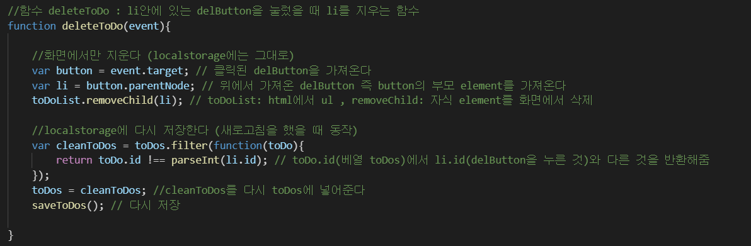

Slide 4
현재 시각

Slide 5
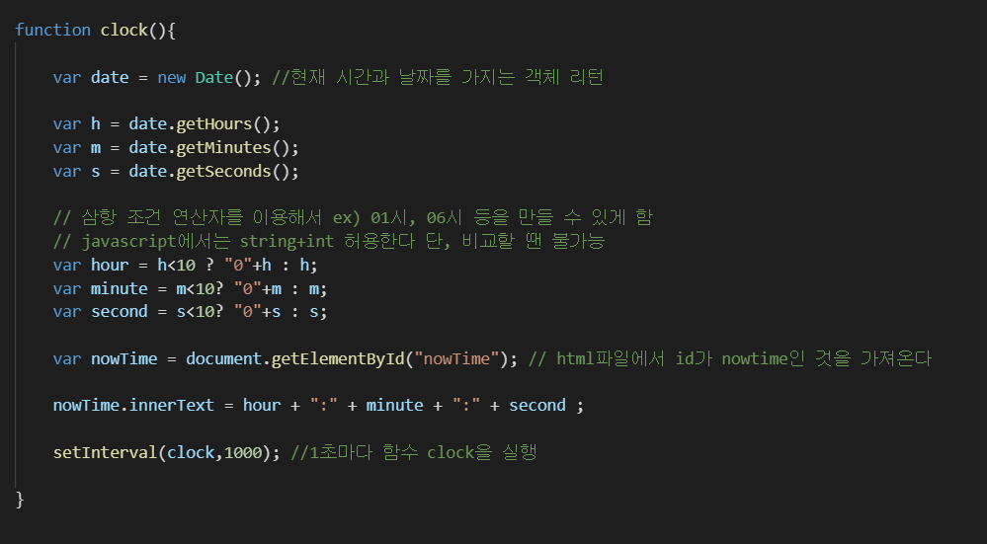

Slide 6
배경 사진 바꾸기

Slide 7
https://unsplash.com/t/nature

Slide 8
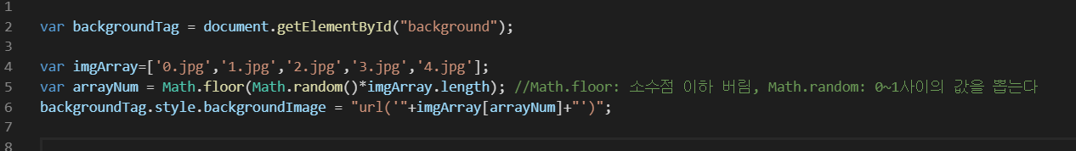

Slide 9
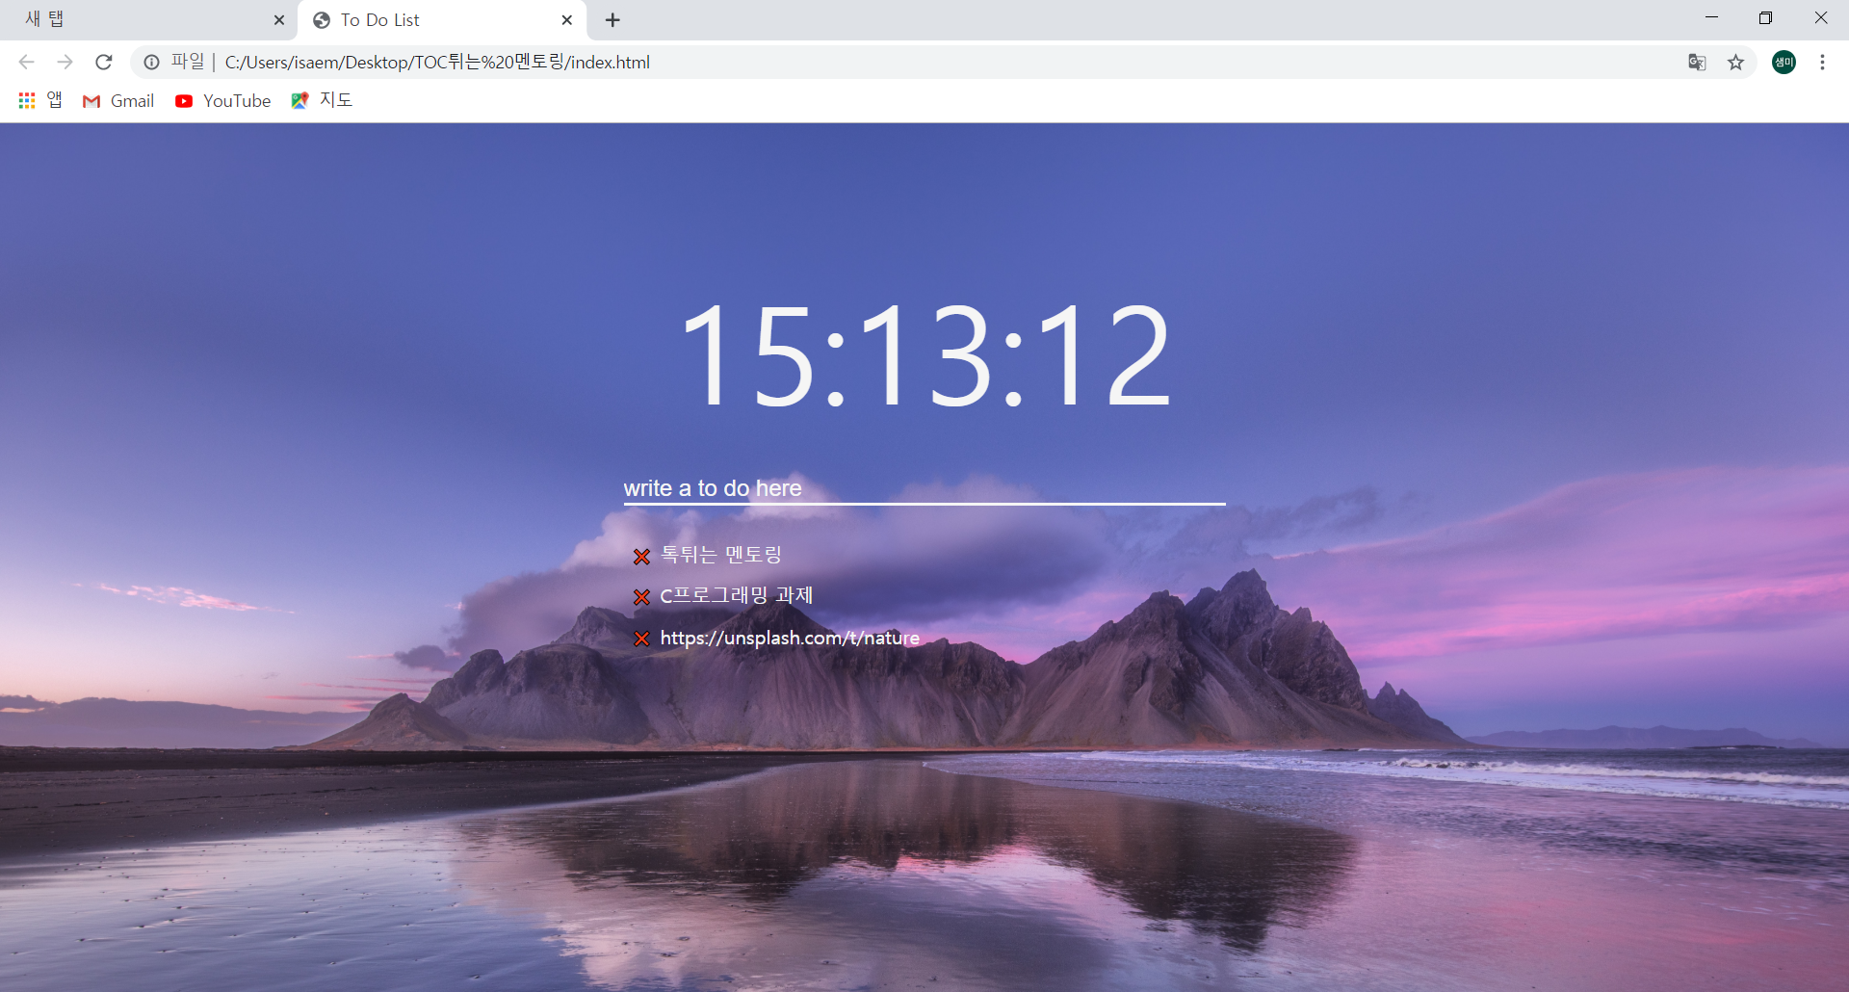

Slide 10
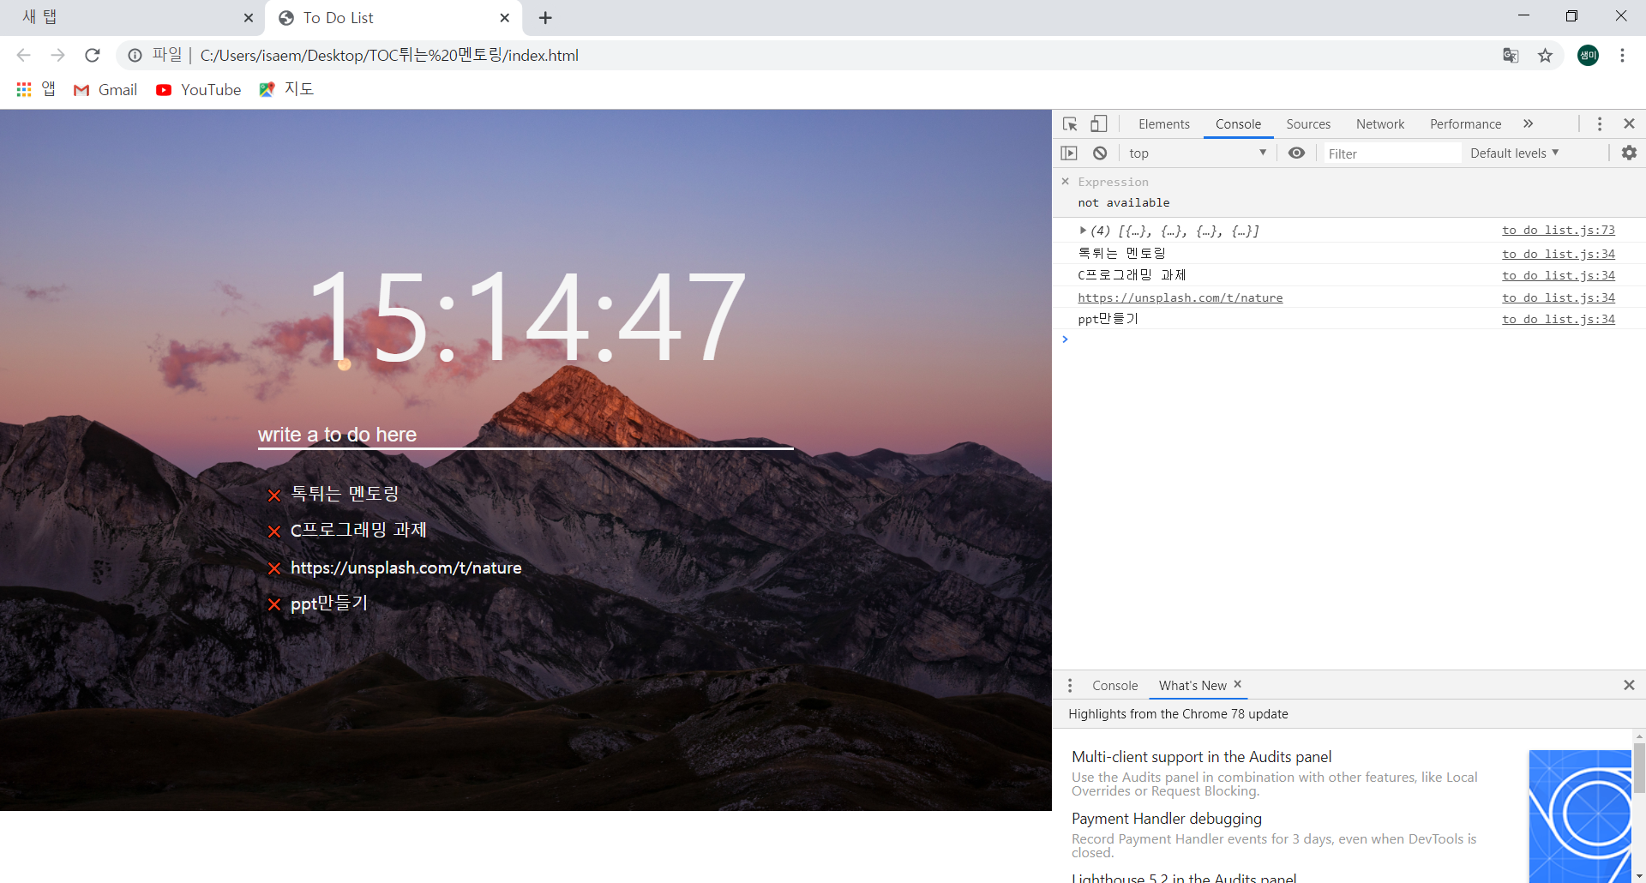

Slide 11
